Slide 1
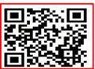
XML parsing 기술 구현 및 시뮬레이션 이미지 Web upload
XML parsing 시 QR code 내 simulation image path 지정
QR code 스캔시 simulation image 활용
경편용 디자인 CAD

Slide 2
Product CPS
Process CPS
원사관리
정경관리
생산처, 칼라정보,
소재정보,
시뮬레이션 이미지등
디자인데이터
경편 Design CAD
디자인데이터
봉제
스트림
원사재고정보
입/출고정보
디자인 Data
TEXDDM
디자인데이터
관리
디자인데이터
작업지시서
염색
스트림
완료된 디자인데이터 정보
편직정보, 설계정보
입/출고정보
기기별 생산일정, 진행정보
설계데이터
생산처, 칼라정보,
소재정보,
시뮬레이션 이미지등
Online mapping solution
생산진행정보
출고
디자인데이터 &원단정보
생지원단 배송
QR Code내 시뮬레이션 이미지를 통한
완제품 사전 기획

Slide 3
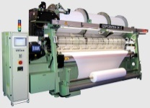
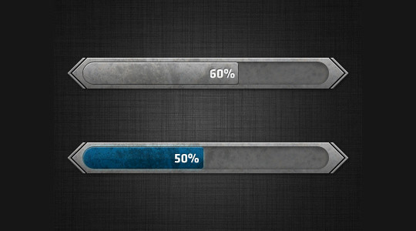

장비명
디자인
진행상황
작업종료(소요)
예정시간
상태
작업자
design1
24 h
작업중
홍길동
LB1
design2
48 h
대기
design11
5 h
작업중
홍길동
LB2
design5
48 h
대기
design24
48 h
정비중
홍길동
LB3
design32
17 h
고장
강남길
LB4
design14
10 h
작업중
가나다
LB5

